Slide 1
Cultuur van het Moderne
H8 | Muziek

Slide 2
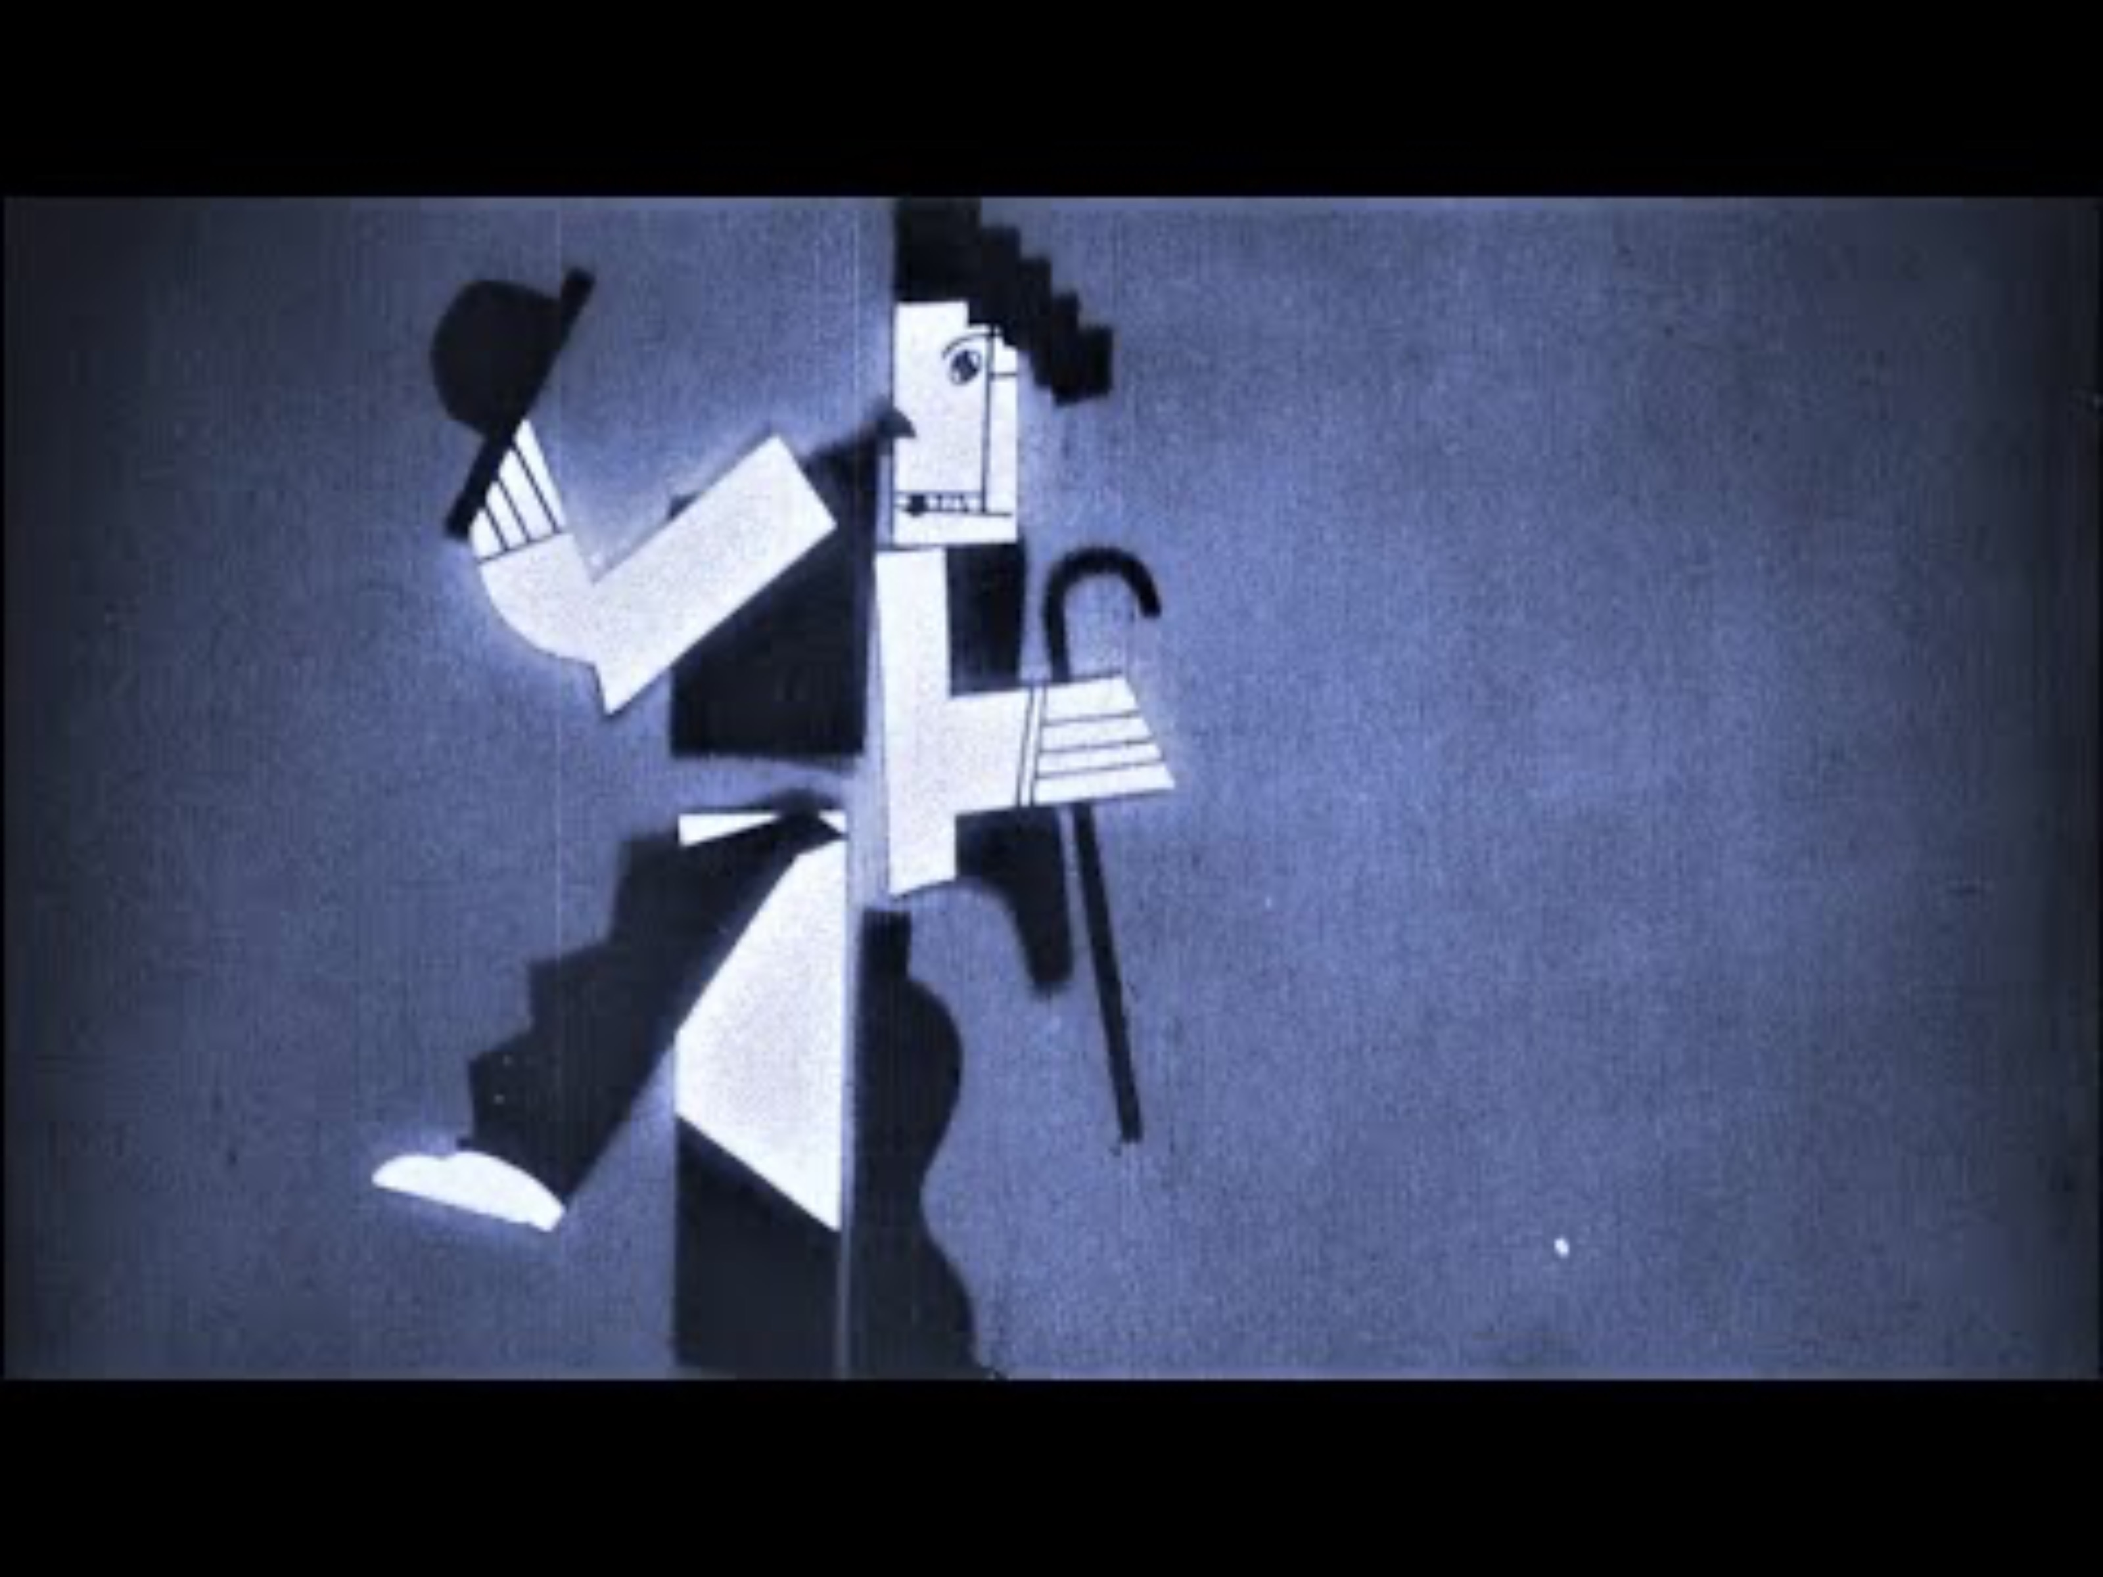
Muziek
Ballet Mécanique (1924)
George Antheil

Slide 3
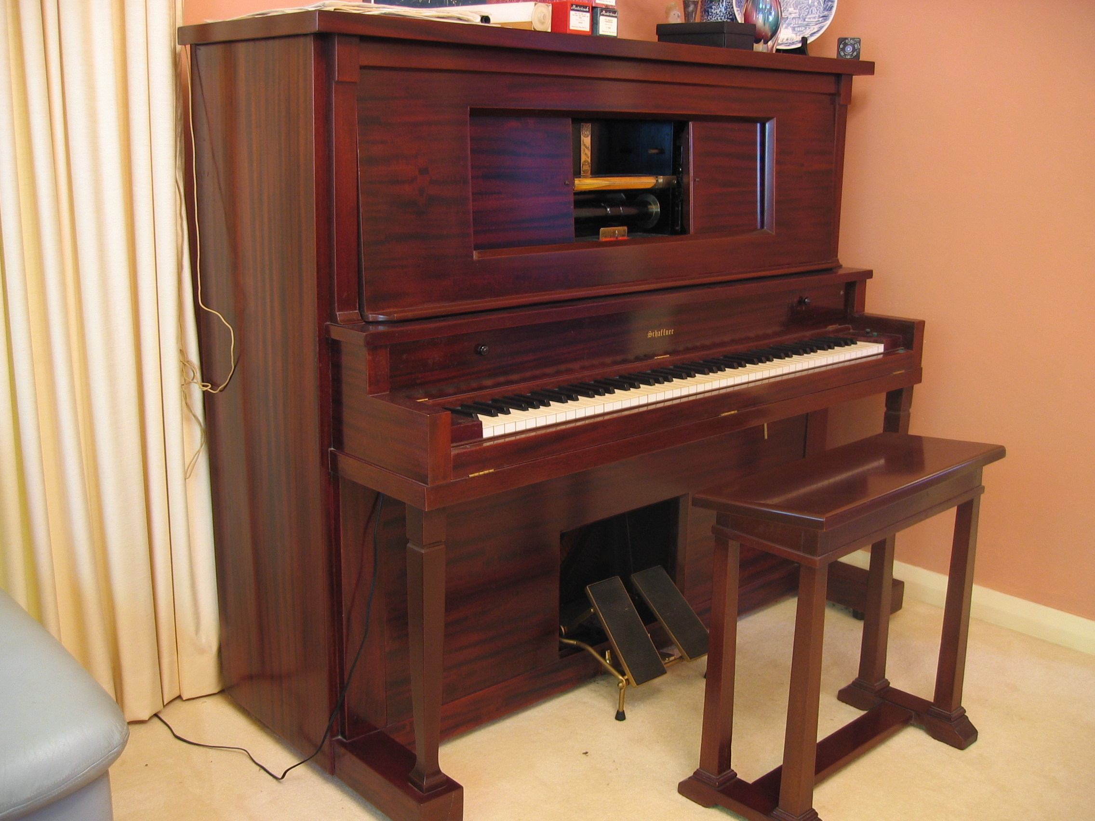
Muziek
Ballet Mécanique (1924) - Fernand Léger
Kubistische film
Pianola → Grammofoonplaat
George Antheil
DADA

Slide 4
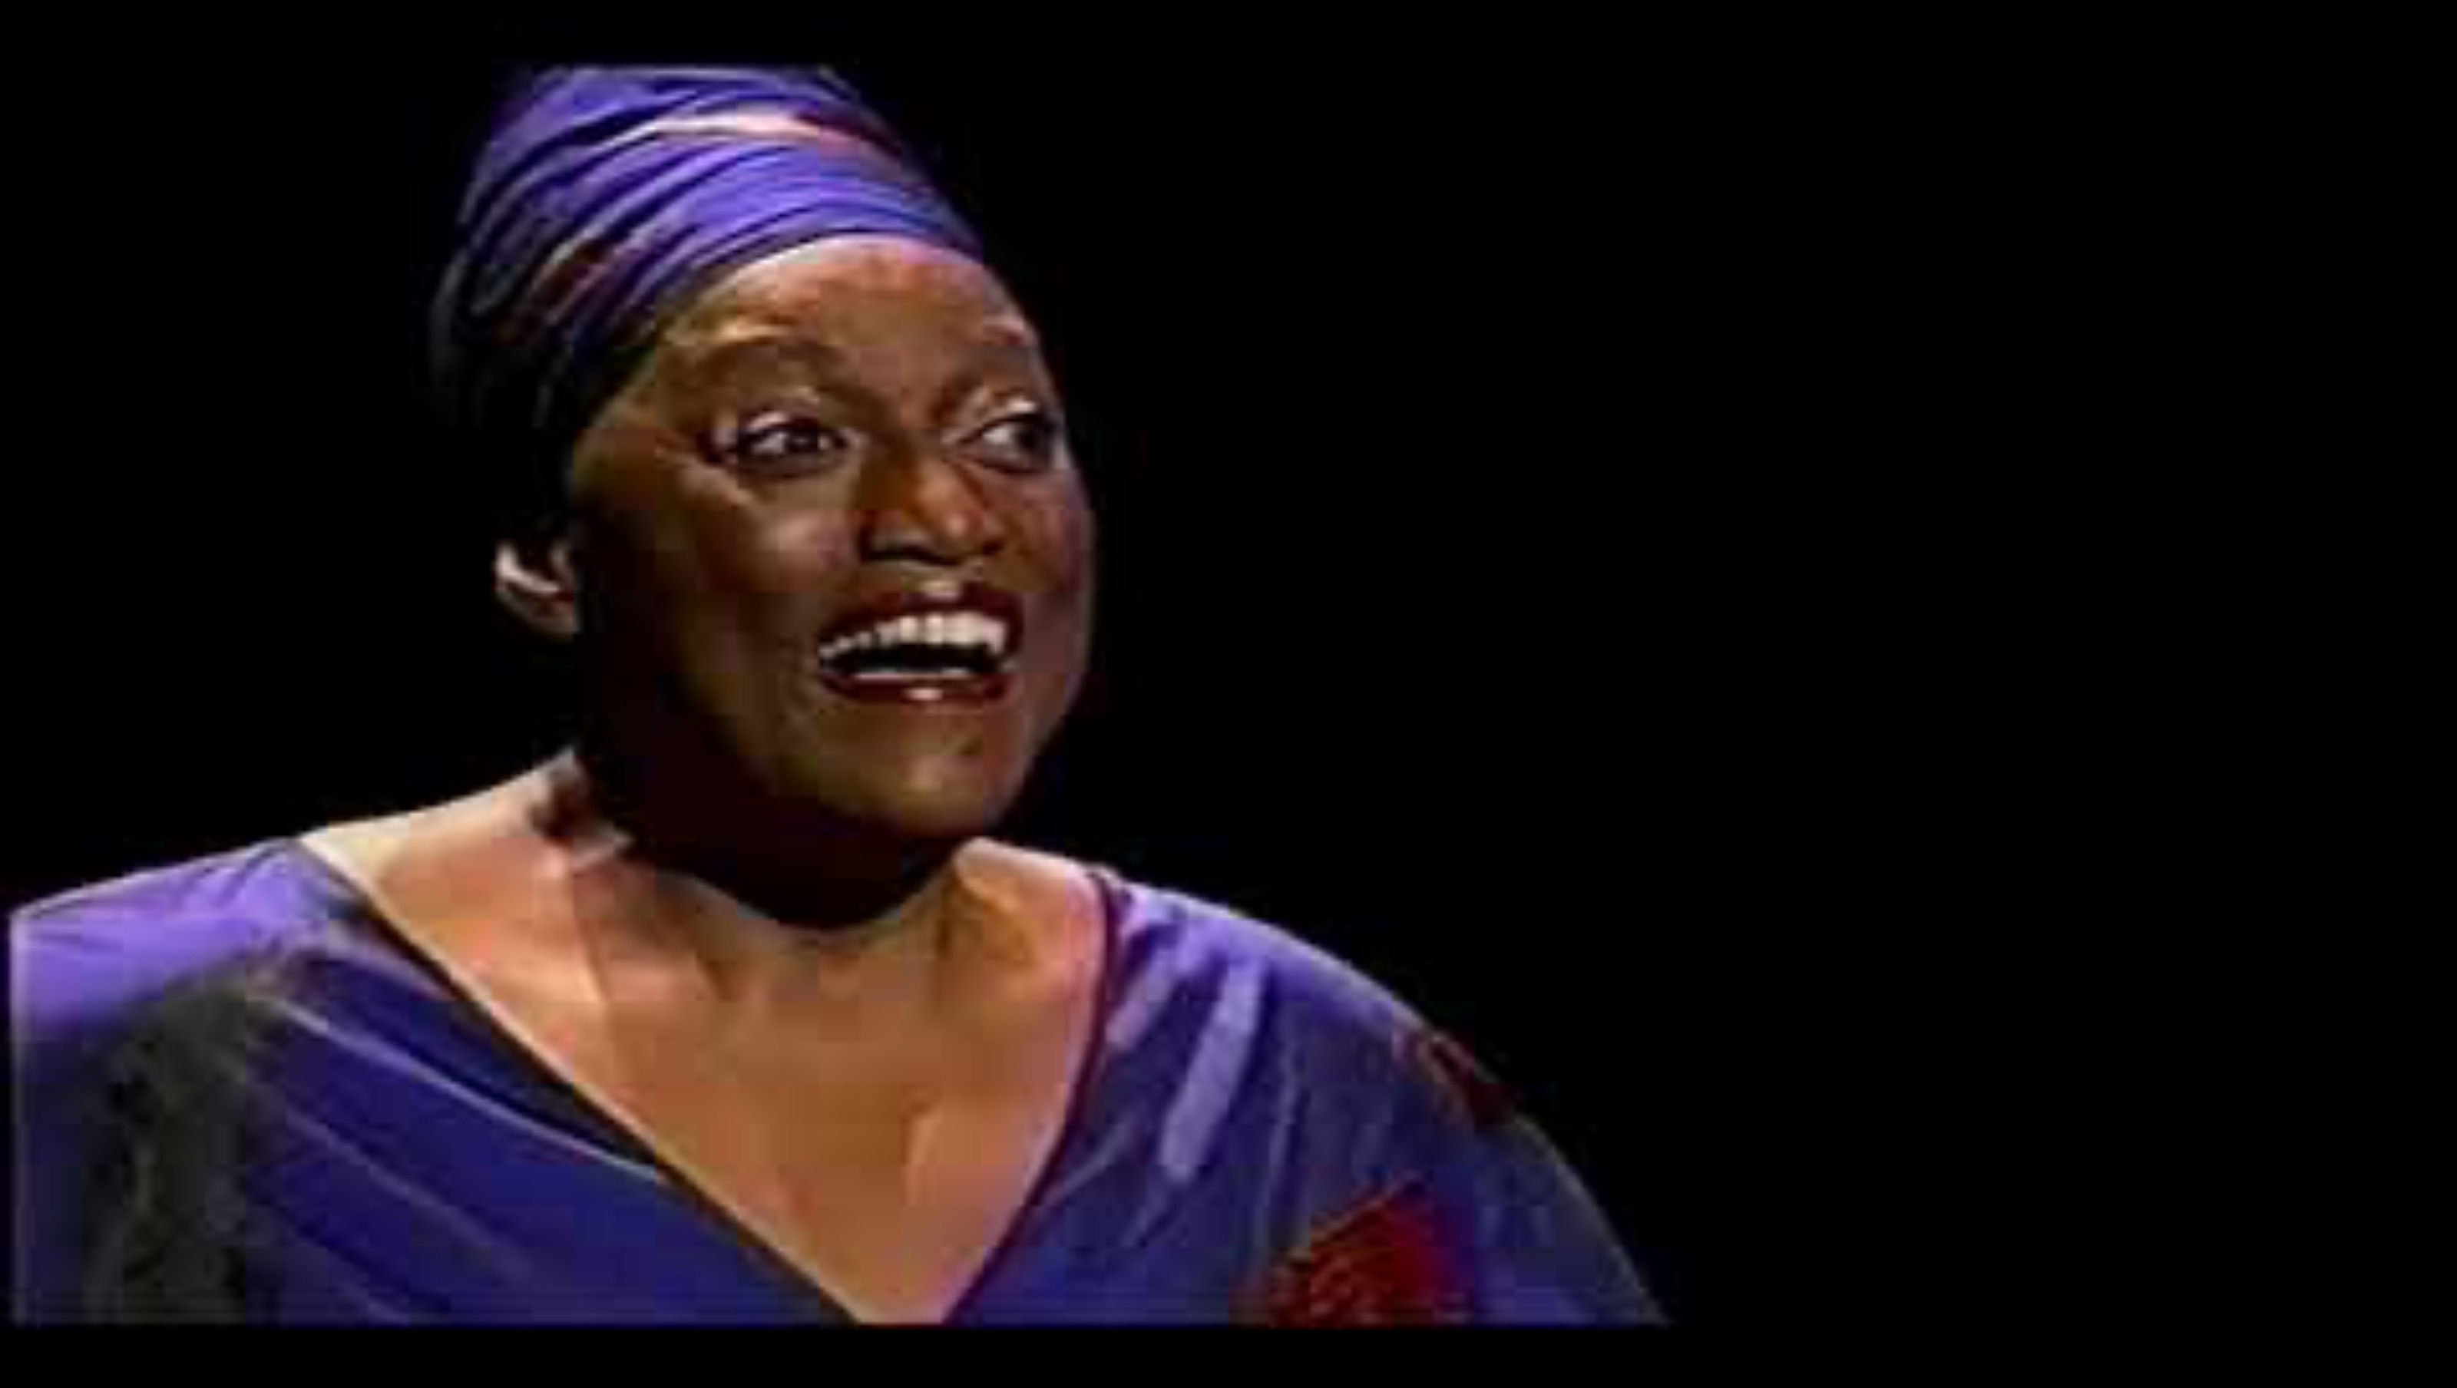
Muziek
Erwartung (1909)
Arnold Schönberg

Slide 5
Muziek
Erwartung (1909) - Arnold Schönberg
Libretto
Hallucinaties
Expressionisme
Ongrijpbare compositie
Atonale muziek

Slide 6
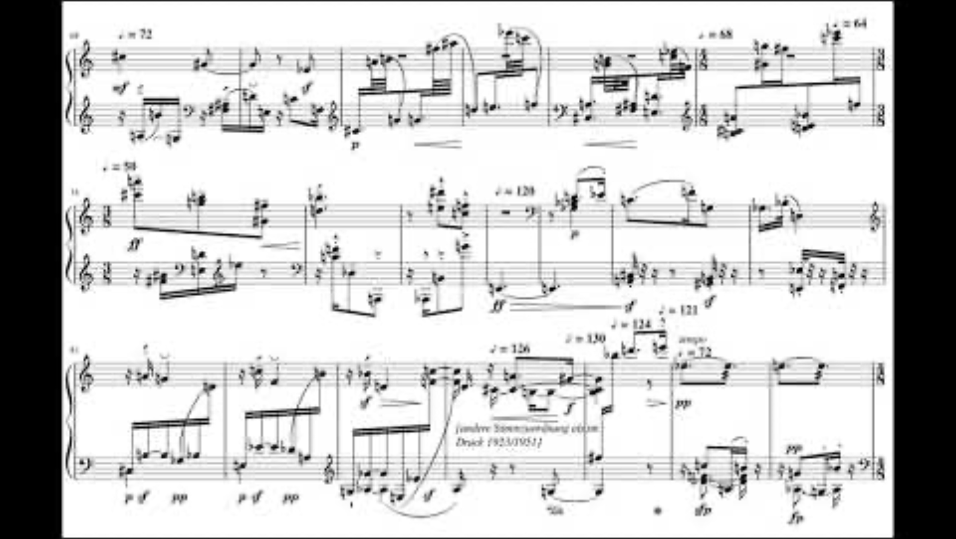
Muziek
Op. 23 Nr. 5: Walzer (1923)
Arnold Schönberg

Slide 7
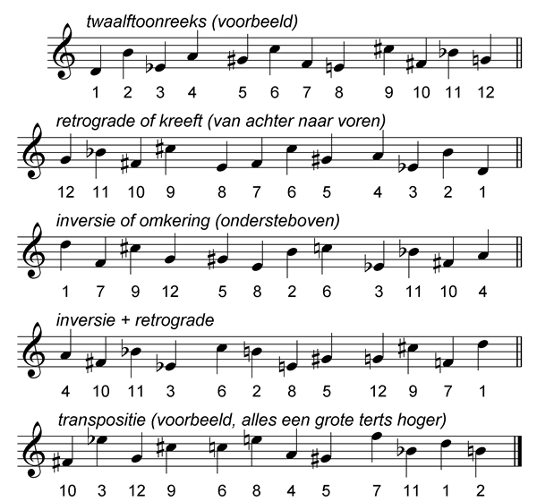
Muziek
Arnold Schönberg, Op. 23 Nr. 5: Walzer (1923)
Twaalftoonsmuziek
Dodecafonie
(muzikaal democratisch idealisme)
Atonaal
Abstract
Accent op vorm boven inhoud

Slide 8
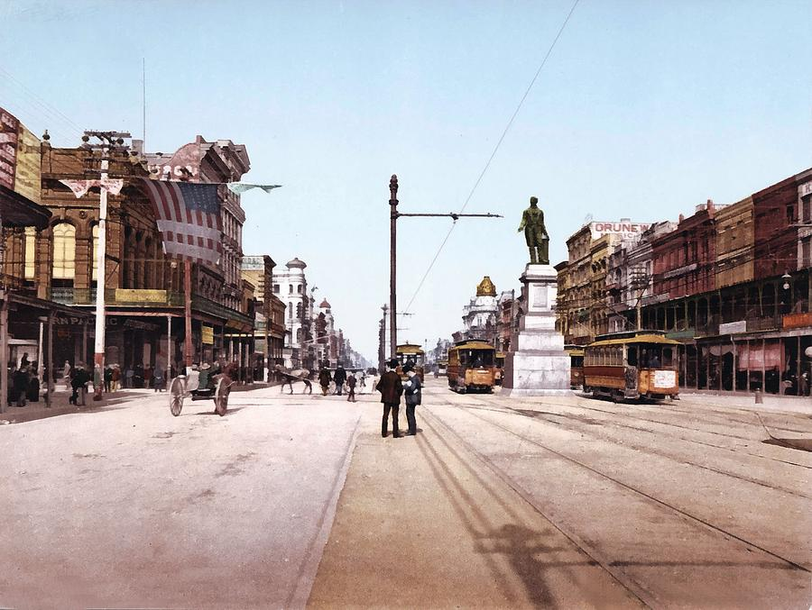
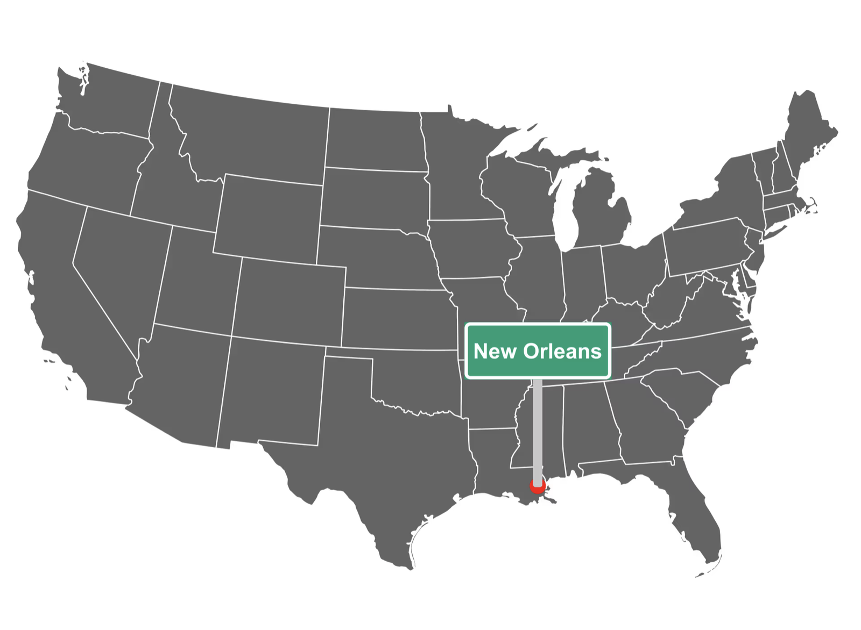
New Orleans 1900

Slide 9
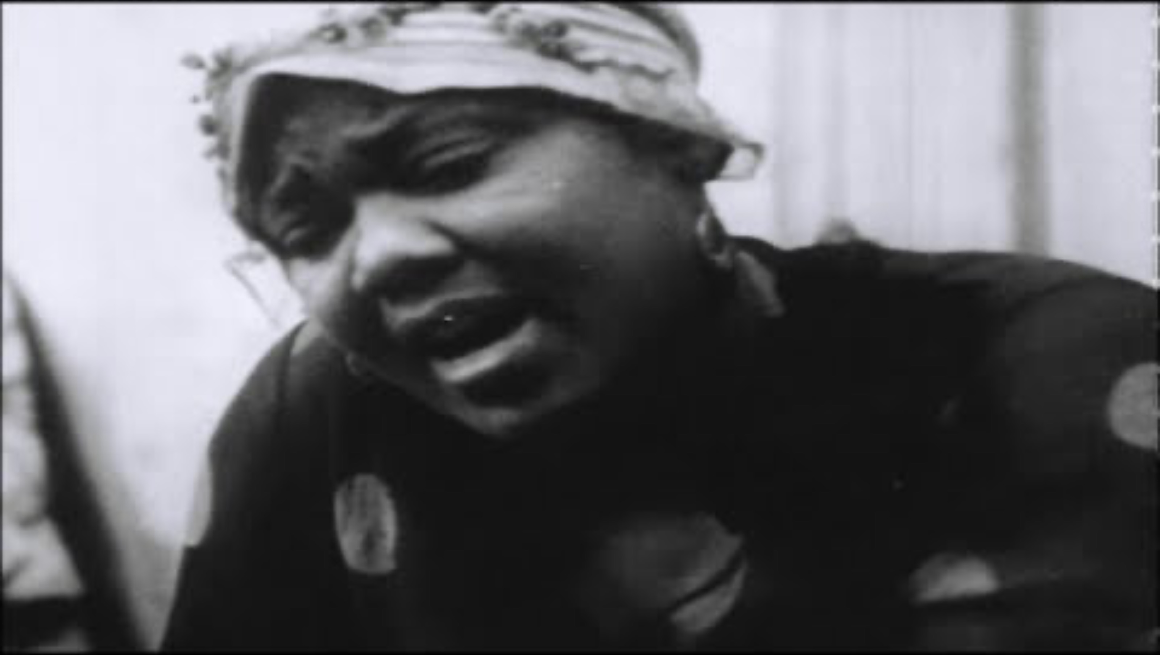
Muziek
St Louis Blues (1929)
Bessie Smith

Slide 10
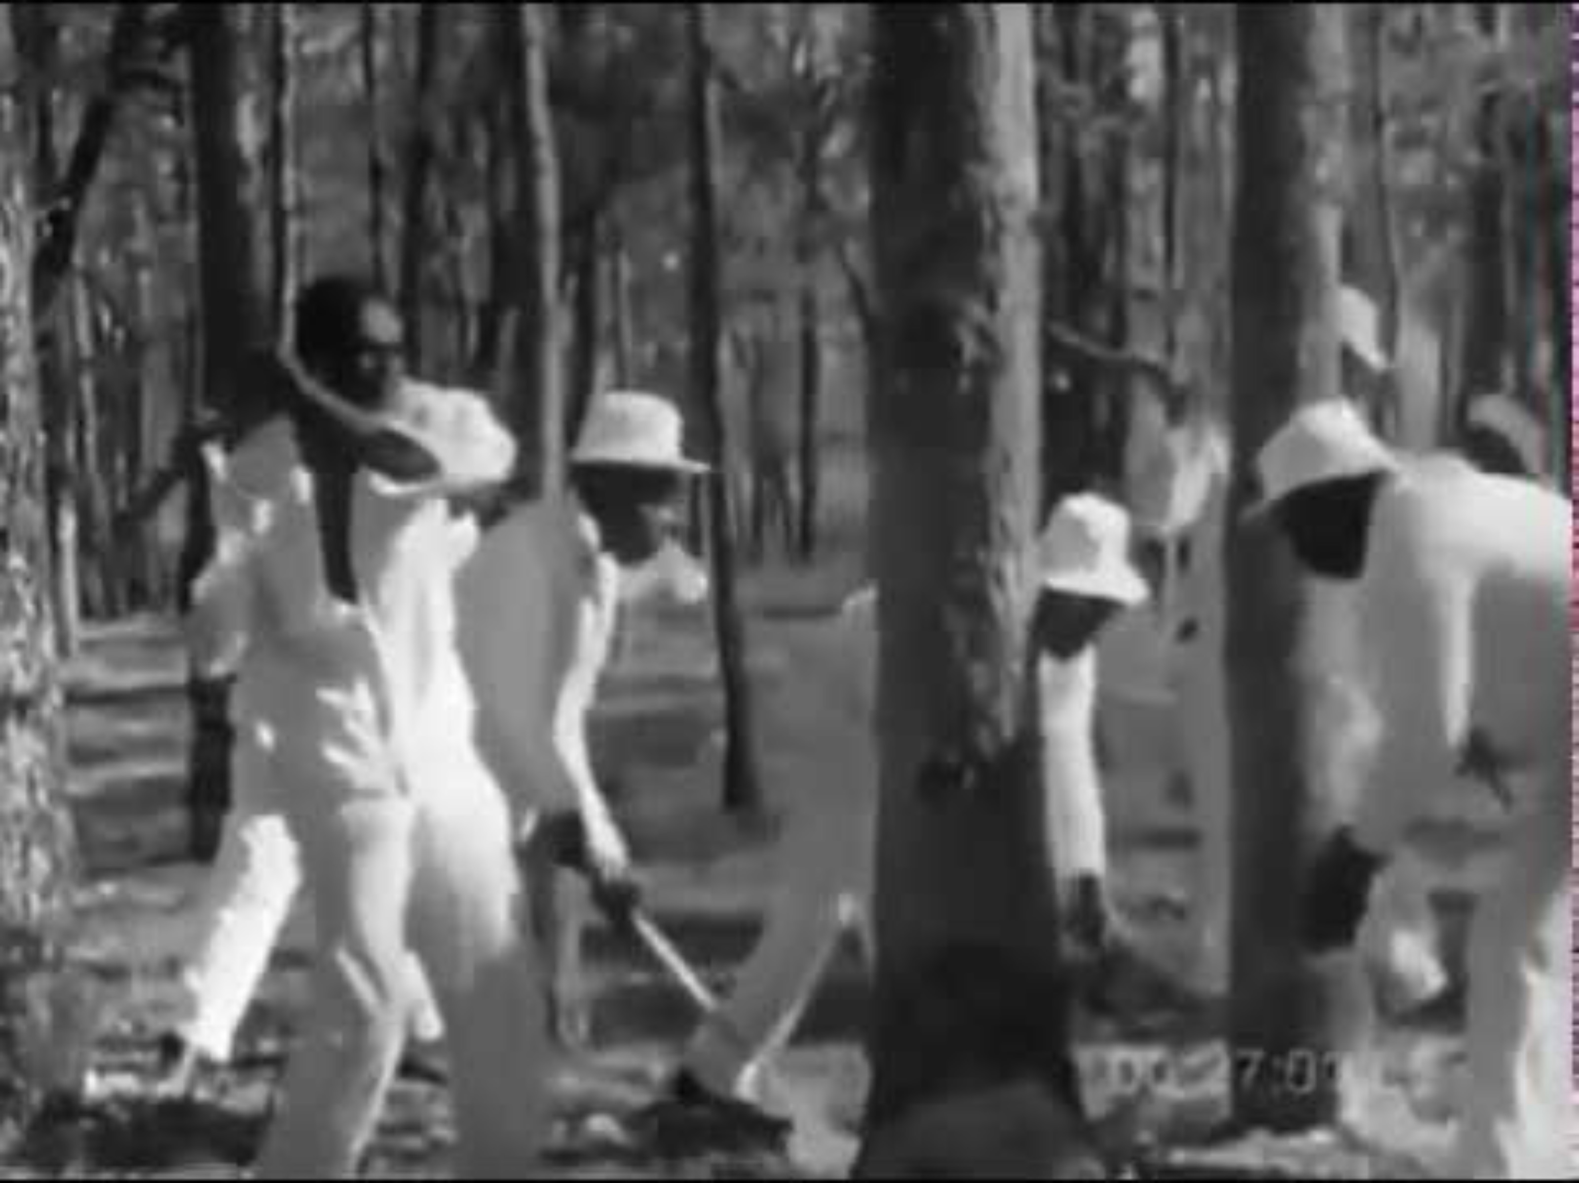
Worksongs
Werkliederen gezongen door slaven tijdens het werk. Om het werk te verlichten komen het ritme en tempo van de liederen overeen met de lichaamsbewegingen.

Slide 11
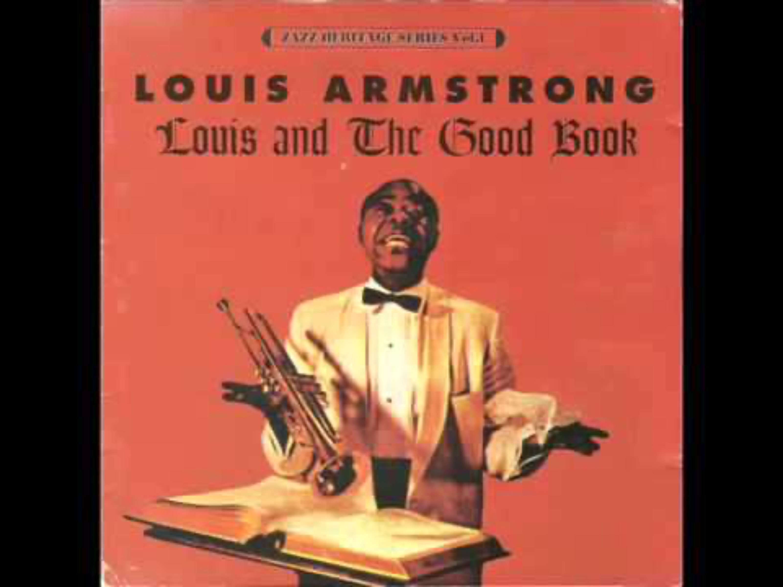
Spirituals
Religieus lied van de zwarte Amerikaanse bevolking. Ontstaan in de negentiende eeuw op de plantages waar de zwarte mensen als slaven werkten en beïnvloed door de psalmen van de witte bevolking. In vergelijking met de gospels ernstiger van toon en inhoud.

Slide 12
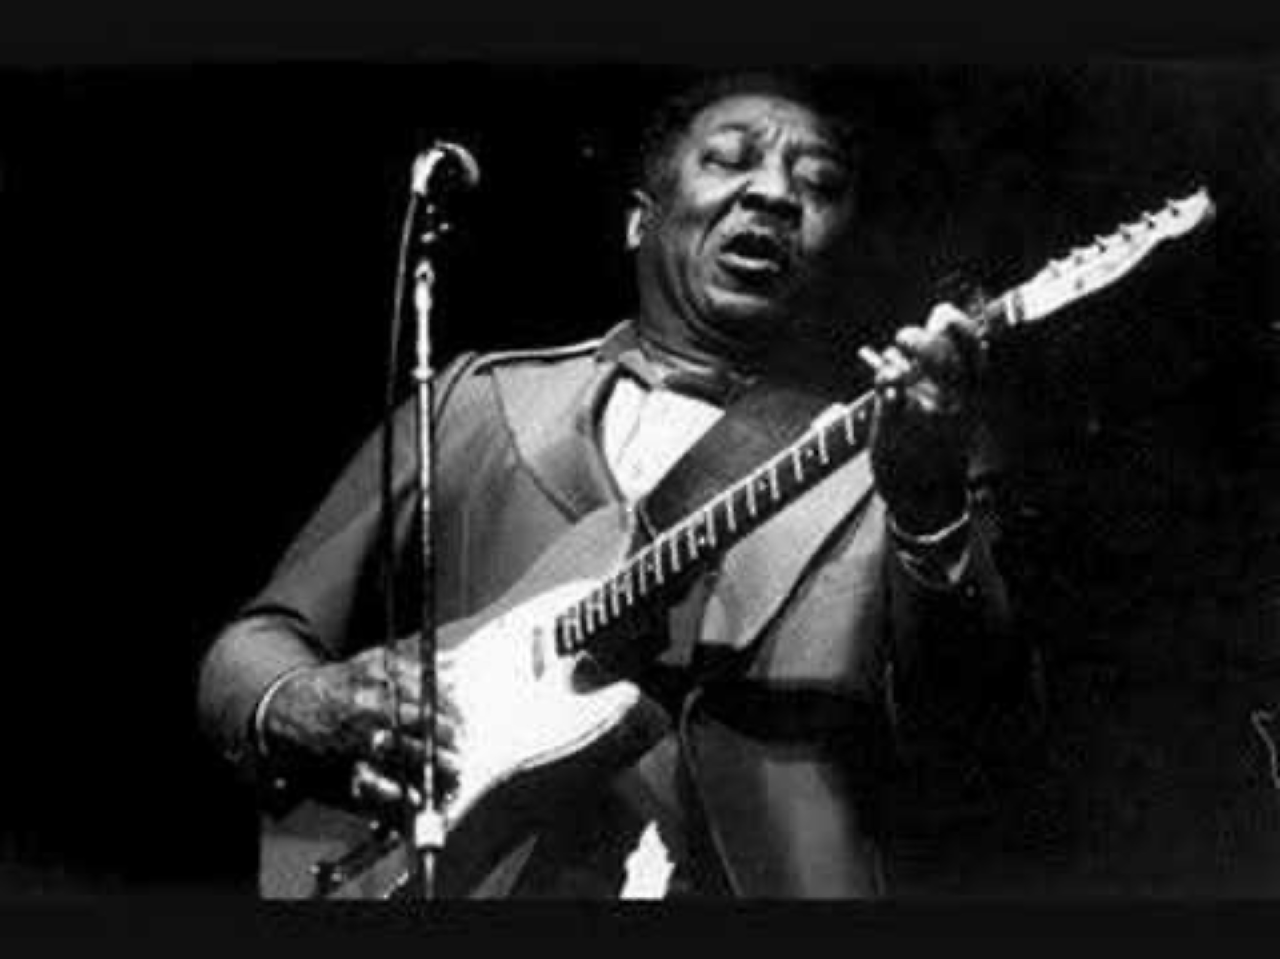
Blues
Een van de oudste vormen van zwarte Amerikaanse muziek, ontstaan tegen het einde van de negentiende eeuw. De blues kent vaste regels, zoals het twaalfmatig akkoordschema, het vaak slepende tempo, de drieregelige coupletten en de droevige inhoud.

Slide 13
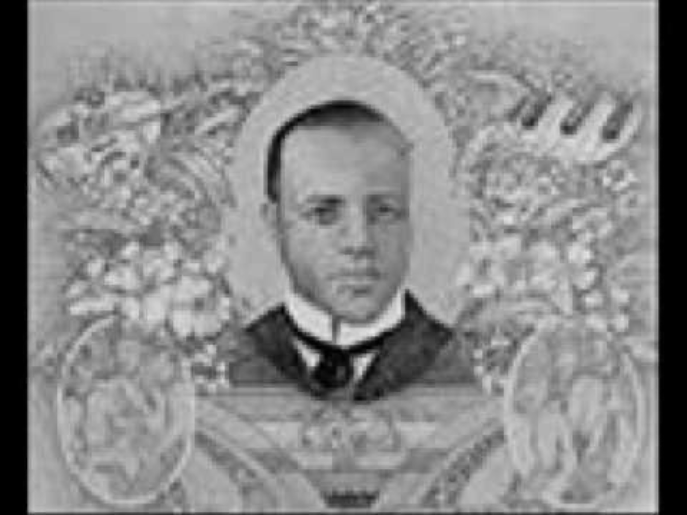
Ragtime
Gecomponeerde pianomuziek met in het ritme verrassende en afwijkende accenten. De begeleiding heeft een strak metrum, de melodie speelt hier tegenin. ‘Ragged time’ betekent ‘verscheurde maat’.

Slide 14
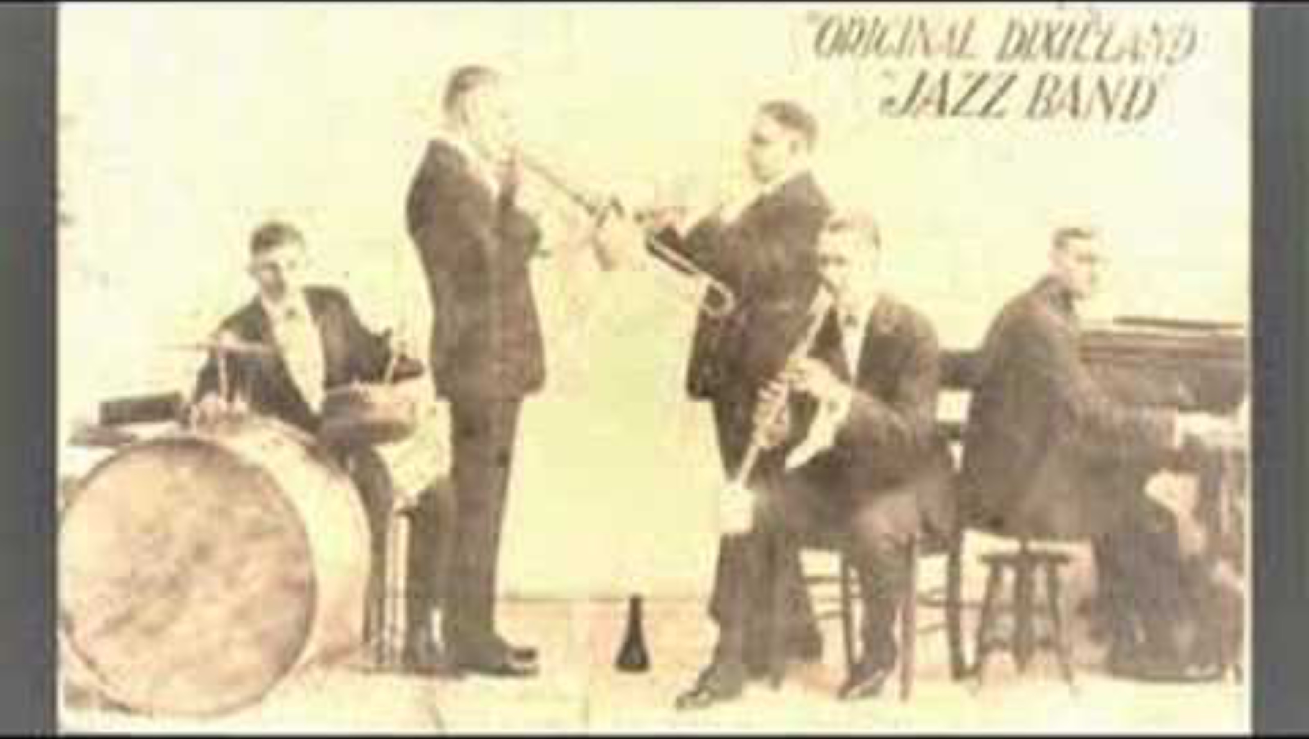
New Orleans Jazz - Muziek ontstaan in New Orleans tussen 1900 en 1920 door het samensmelten van witte en zwarte muziekstijlen zoals spirituals, worksongs, ragtime, blues, kerkmuziek en marsmuziek. De muziek wordt gekenmerkt door collectieve improvisatie.
Dixieland - Jazzmuziek van orkesten waarin niet-zwarte muzikanten spelen, genoemd naar het (witte) orkest dat ooit de eerste jazzmuziek op de grammofoonplaat zette. Dixieland wordt gespeeld in vierkwartsmaat. De banjo, piano en slagwerk spelen meestal alle vier tellen van de maat. De basinstrumenten (contrabas of tuba, eventueel samen met de linkerhand van de piano) spelen afwisselend twee of vier tellen in de maat.

Slide 15
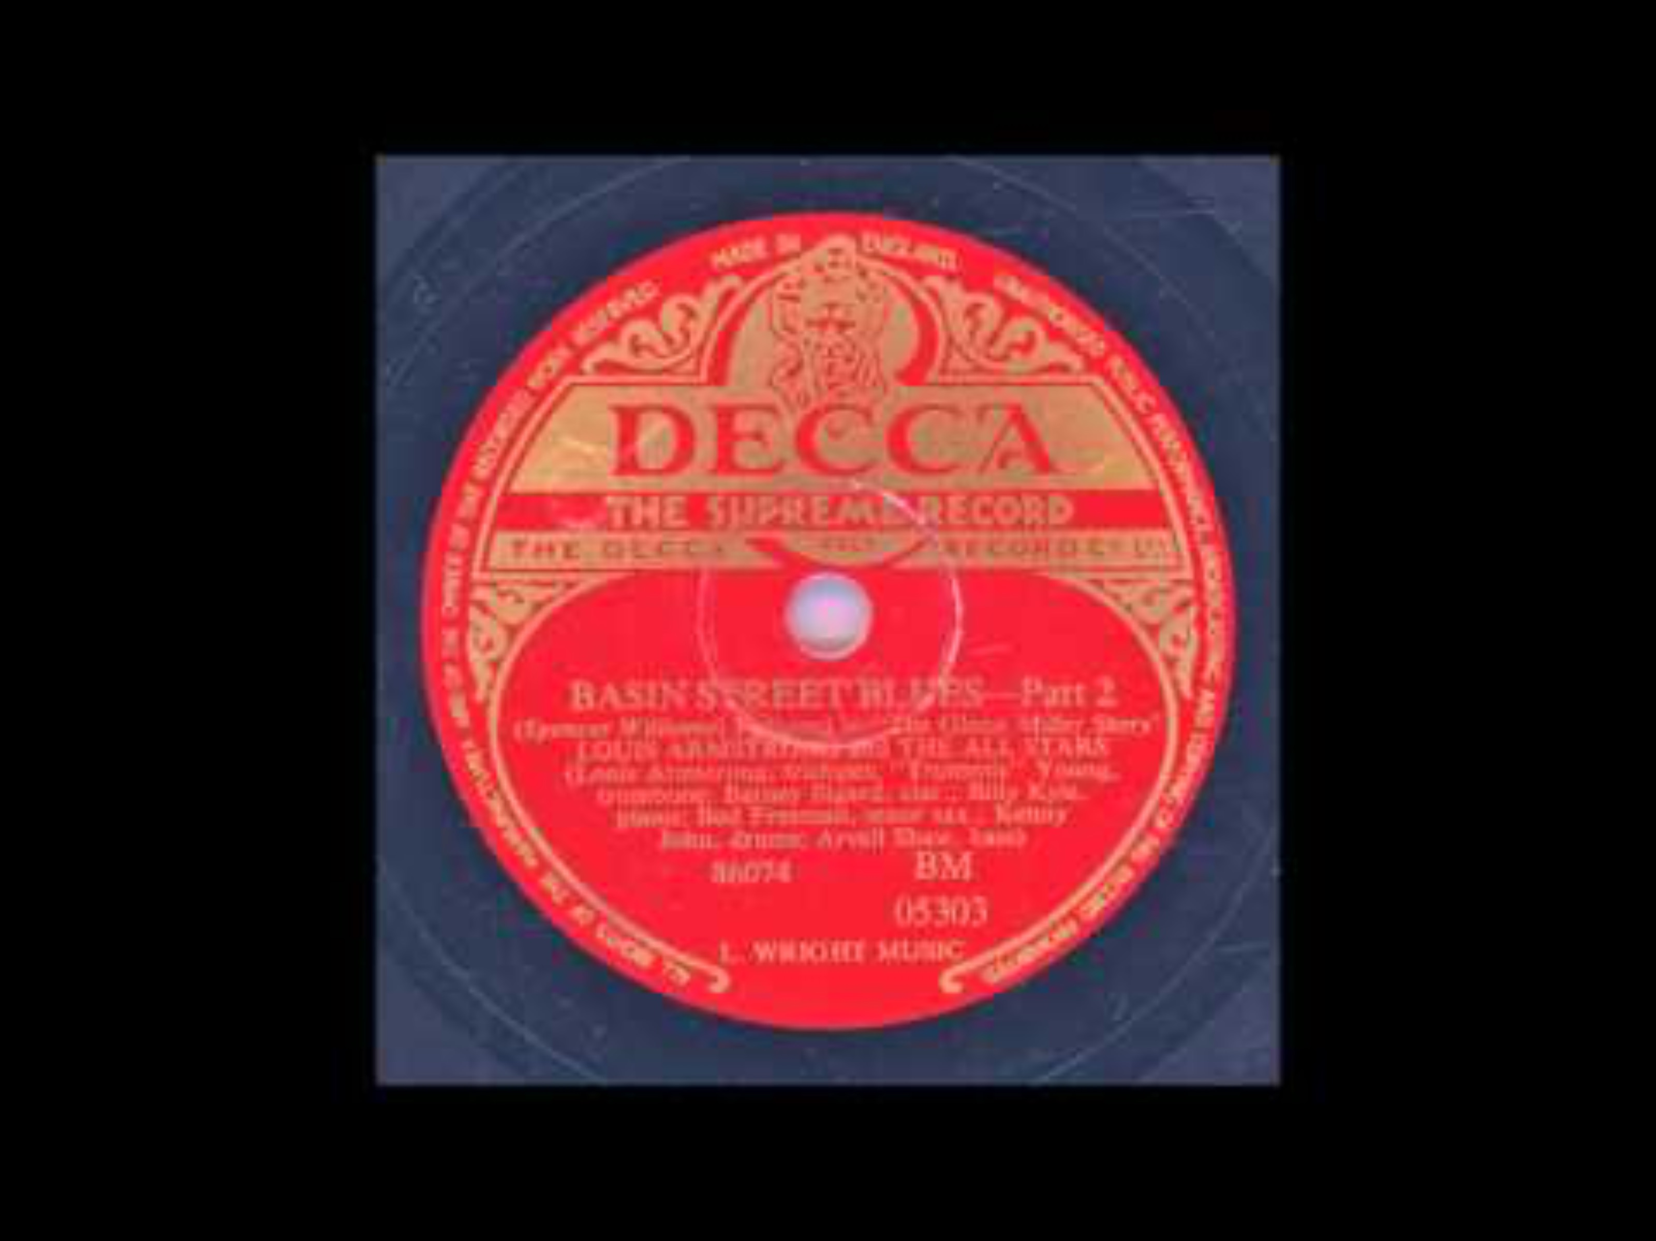
Chicago Style
Jazzmuziek uit de jaren 20 waarin de gitaar en de contrabas belangrijke instrumenten zijn, naast drums, trompet, trombone en vleugel. De muzikanten hebben elk hun eigen solo-improvisaties.

Slide 16
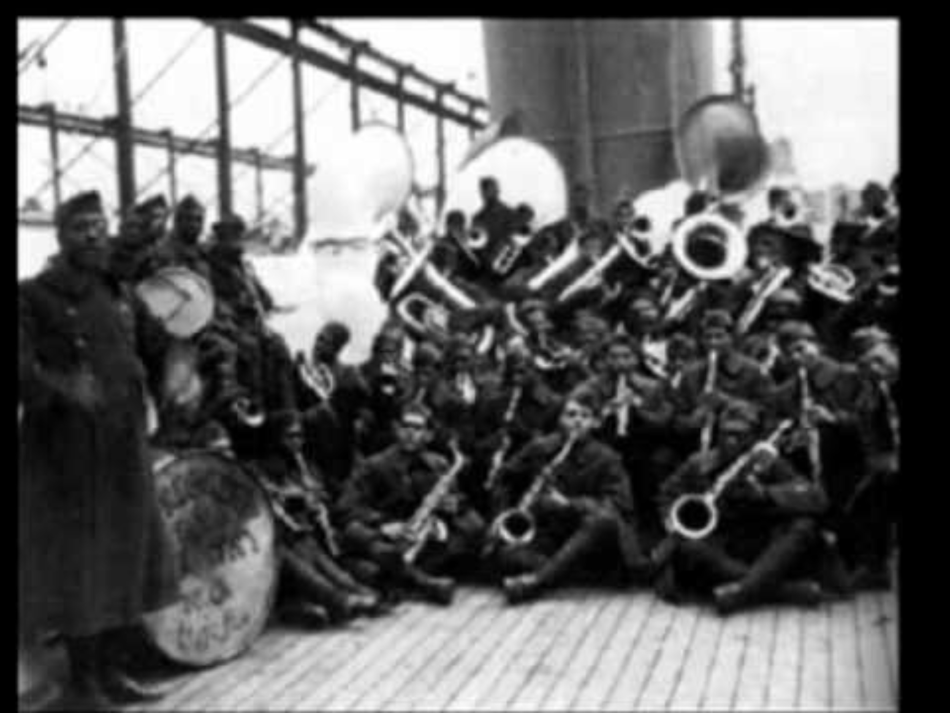
Muziek
Introductie van jazz in West-Europa tijdens de Eerste Wereldoorlog (1918)

Slide 17
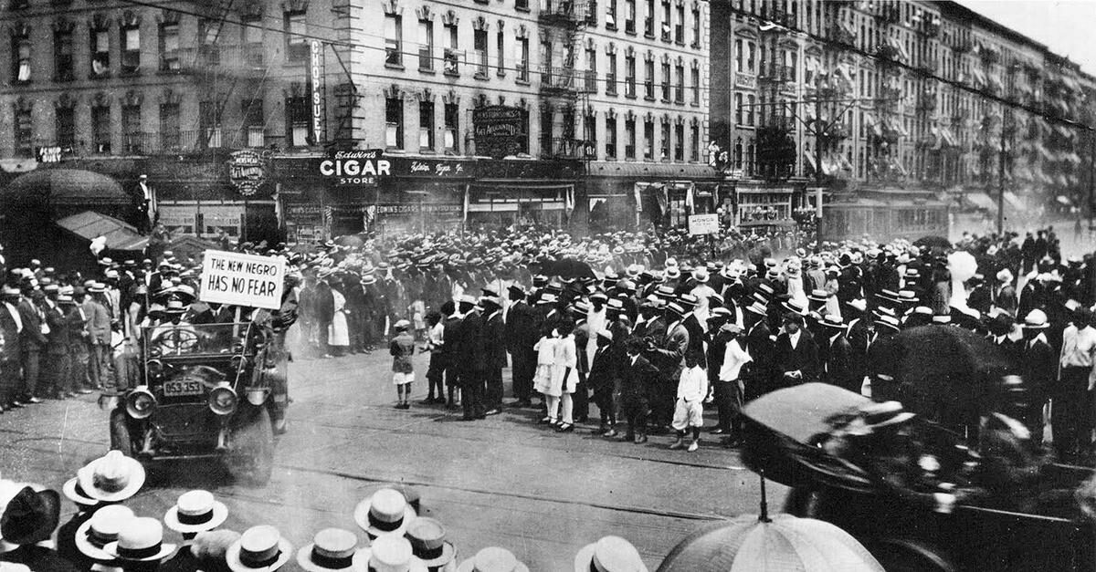
Harlem Renaissance
Culturele bloeiperiode en bewustwording van Afro-Amerikanen ontstaan in en rond Harlem, New York rond 1920. Een ‘Golden Age’ die duurt tot ca. 1932 en zich vooral manifesteert in literatuur, muziek, theater en beeldende kunst.

Slide 18
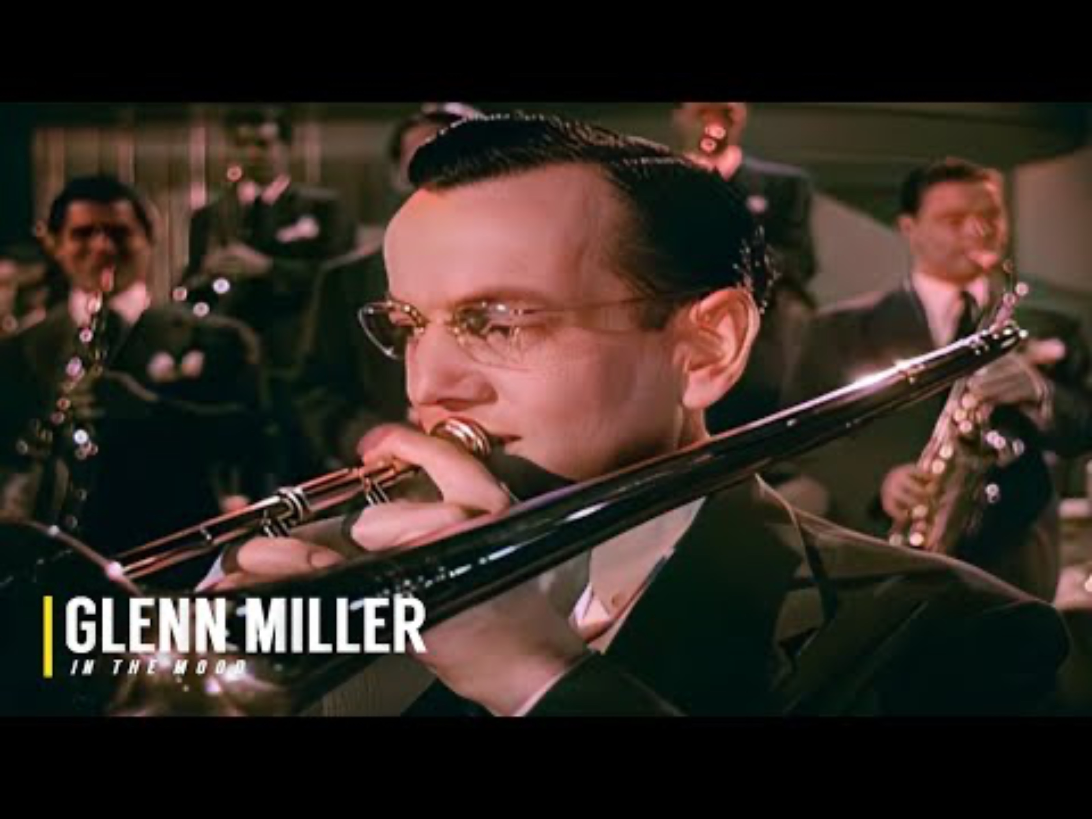
Big Band
Groot muziekensemble bestaande uit 12 tot 25 muzikanten, vooral geassocieerd met jazz. Populair tussen 1930 en 1950, de jaren van de swing. Belangrijke instrumenten voor de bigband zijn saxofoons, trompetten, trombones en een ritmesectie.

Slide 19
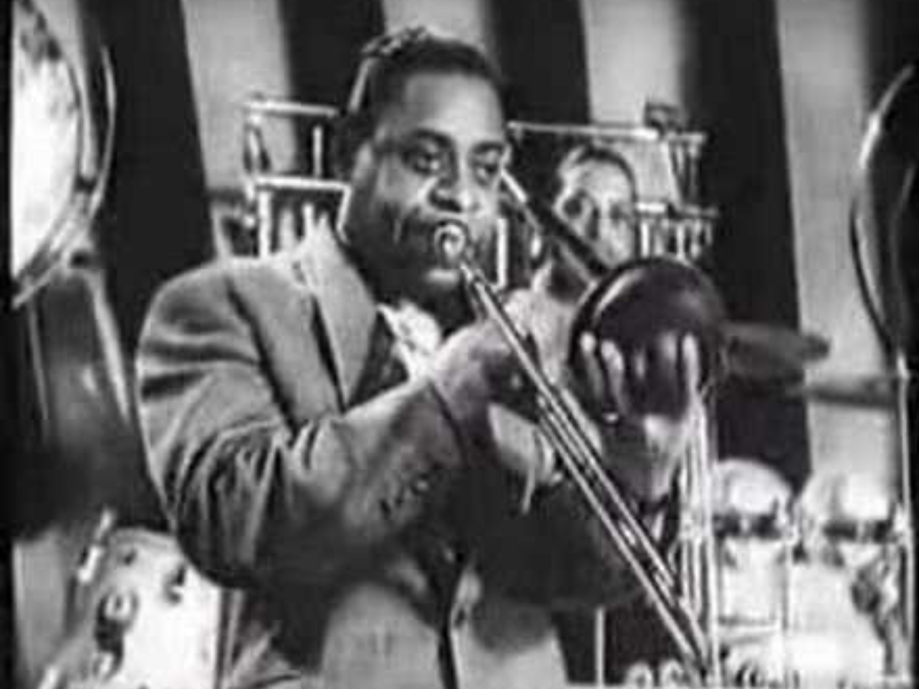
Swing
Jazzvorm die zeer populair is van 1930 tot 1950. Swing is dansmuziek die wordt uitgevoerd door grote orkesten (bigbands), eventueel aangevuld met een zanger of zangeres. Het woord swing wordt ook wel gebruikt als werkwoord voor alle muziek die dansbaar klinkt.

